Slide 1



晴空ClearSky
——β冲刺总结与项目汇报
晴空ClearSky小组 2025.12.02

Slide 2


01
项目预期计划与完成情况
02
项目改进计划与改进情况
content
03
项目功能展示
目录
04
关于AI技术员在本次作业的贡献
05
用户使用调查
06
心得体会、小组分工与贡献度
07
项目总结

Slide 3

项目预期计划与完成情况
01

Slide 4

01 项目预期计划与完成情况
功能模块 | 完成情况
移动端：AI陪伴聊天 | ✔已完成，用户可以与AI扮演的陪伴角色进行交流缓解心理压力，当系统监测到用户存在严重心理问题时，将会自动转接后台真人继续为用户提供心理陪伴。
移动端：线下咨询预约 | ✔已完成，用户可以查看可预约咨询师列表，可以选择特定咨询师查看可预约时段，然后发起预约申请。
移动端：心理测评 | ✔基本完成，测评结果设计有删减，只生成简略版本结果。用户可以进行相关心理测评并查看结果。由于各个心理测评的评分处理机制均不相同，系统只能针对同一类型的几个测评开发设计了评分机制，生成一个简单的测评分数和建议。
移动端：互动社区 | ✔已完成，用户可以在互动社区浏览各个用户发布的博文并进行点赞与评论，用户也可以发布自己博文。
移动端：心理资源 | ✔已完成，心理资源提供心理健康相关的文章、视频、音乐资源。
移动端：个人信息 | ✔已完成，用户可以在个人中心查看自己的用户信息并允许用户修改部分信息。

Slide 5
01 项目预期计划与完成情况
功能模块 | 完成情况
管理端：资源管理 | ✔已完成，管理员可以对系统内所有心理资源进行管理。
管理端：社区管理 | ✔已完成，管理员可以管理、审核社区内所有的博文。
管理端：系统数据概览 | ✔已完成，提供仪表盘界面显示系统相关用户数等信息。
管理端：用户管理 | ✔已完成，管理员可以对系统内所有学生用户、咨询师用户进行管理。
管理端：心理测评管理 | ✔已完成，管理员可以管理心理测评。
管理端：后台会话管理 | ✔已完成，管理员、咨询师可以查看所有实时会话列表，并手动接管高风险心理状态的会话，接管AI继续与用户进行对话。
管理端：预约管理 | ✔已完成，咨询师可以在后台管理自己的排班，管理相关预约，审核学生的预约申请。

Slide 6
01 项目预期计划与完成情况
Day2：完成项目各个预期功能的构建，进入整体测试。
Day
2
Day
6
Day6：开展用户调查，获取改进方向与建议。
Day4：根据各项测试反馈，
对后端、前端bug进行修复。
Day7：整体上线试运行，确认无误，正式投入使用。
Day
4
Day
7

Slide 7
项目改进计划与改进情况
02

Slide 8
02 项目改进计划与改进情况
改进计划 | 改进情况
后端：改进AI对话真人转接算法 | ✔进一步完善了消息风险的评估机制，不仅扩充原先简单的敏感词库检查，还设计了消息的风险分数评估机制。转接算法详细说明将会在后续进行介绍。
移动客户端：优化心理测评流程界面 | ✔移动客户端的心理测评流程界面已经优化，用户可以像填写常规问卷一样，选择对应选项，提交后即可自动生成简易的测评结果与简单建议。
Web管理端：针对管理员与咨询师提供不同的功能限制 | ✔根据管理端登录的用户角色展示不同的导航栏：①考虑到管理员无需管理预约，因此登录用户为管理员时导航栏直接不显示对应的功能；②对于咨询师，则对相应一些功能进行限制，只允许管理员进行使用。
Web管理端：优化后台真人接管的消息界面 | ✔优化了真人接管对话的消息发送界面，美化成一个类似日常聊天软件的消息沟通页面，提升了易用性。
需要改进的团队分工：测试人员过多、博客任务集中 | ✔①对于技术水平有限的成员，不再是简单安排测试任务，在β冲刺过程中让每个原来负责测试的人员都一起投入到前端的开发部署当中，让每个人都参与到项目的具体开发流程里；②博客任务从原先的一人独揽，改为每个人都负责一次博文的撰写。

Slide 9
02 项目改进计划与改进情况
改进计划 | 改进情况
需要改进的工具流程：版本控制、自动化测试 | ✔①强化版本控制软件Git的使用，移动客户端由开发人员自行选择GitHub仓库托管，Web管理端、后端均由华为云代码仓库托管； ❌②自动化测试方面，测试人员依然只是在AI辅助生成一些测试数据的情况下手动测试，受限于测试人员技术水平，未能构建起完善的自动化测试脚本。

Slide 10
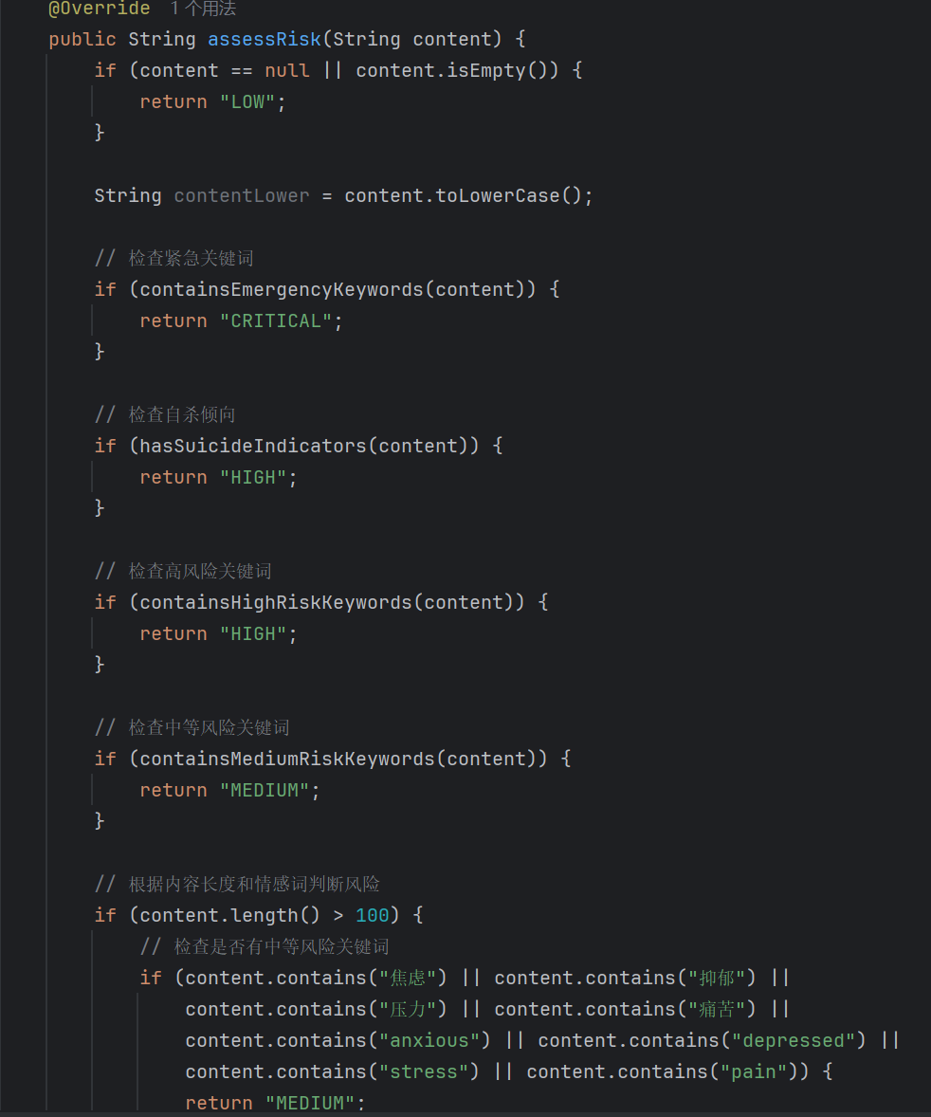
02 AI对话风险评估真人转接关键算法
（1）系统将会话风险等级分为四个级别：
CRITICAL（紧急）：用户出现了结束自己生命的倾向。
HIGH（高风险）：用户出现了较为严重的心理问题。
MEDIUM（中等风险）：用户出现了一些焦虑问题。
LOW（低风险）：用户状态正常。
系统内为四个级别的等级，分别设立了敏感词库，系统将检测消息内容是否包含相关等级的敏感词去设置会话状态。

Slide 11
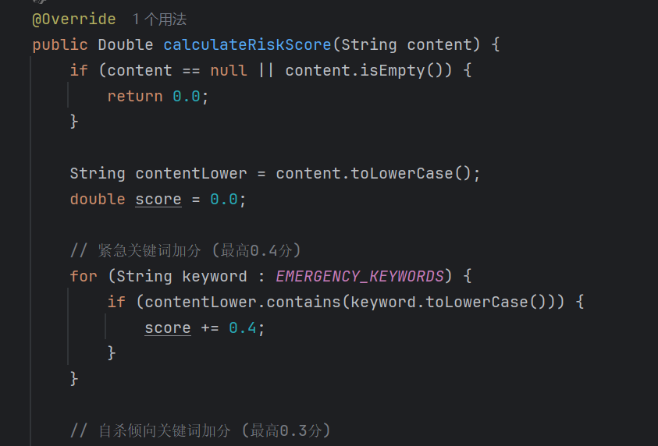
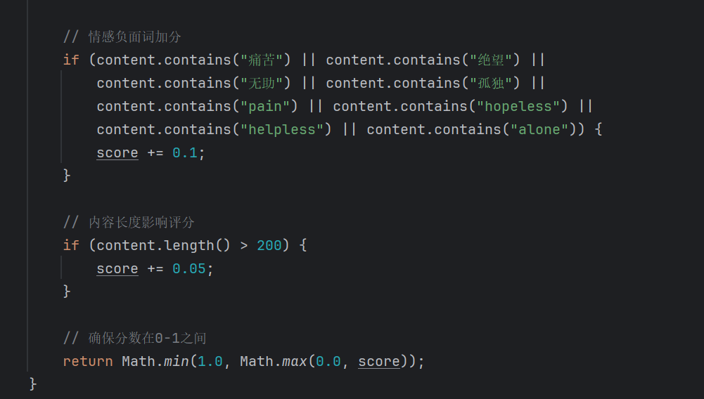
02 AI对话风险评估真人转接关键算法
（2）系统还为每个会话设定了一个量化的风险等级：
calculateRiskScore方法实现了基于关键词匹配的心理风险量化评分功能。
该方法首先将输入文本进行简单处理，然后依次遍历四个风险等级的关键词列表（紧急、自杀倾向、高风险、中等风险），根据匹配到的关键词类型为风险评分累加相应权重值（紧急关键词0.4分、自杀倾向0.3分、高风险0.1分、中等风险0.05分）。
此外，还会检查特定的情感负面词汇并额外加分0.1分，以及根据内容长度（超过200字符）给予0.05分的加分。
最终通过 Math.min(1.0, Math.max(0.0, score)) 确保返回的评分严格限定在0-1区间内，从而实现对用户心理风险程度的精确量化评估。
（3）最终Web管理端会根据会话状态和风险等级（会话状态HIGH以上并且风险等级分数大于0.5时介入）去判断当前用户会话是否需要介入，如需介入后台将会提醒管理员、咨询师及时接管会话。

Slide 12
项目功能展示
03

Slide 13
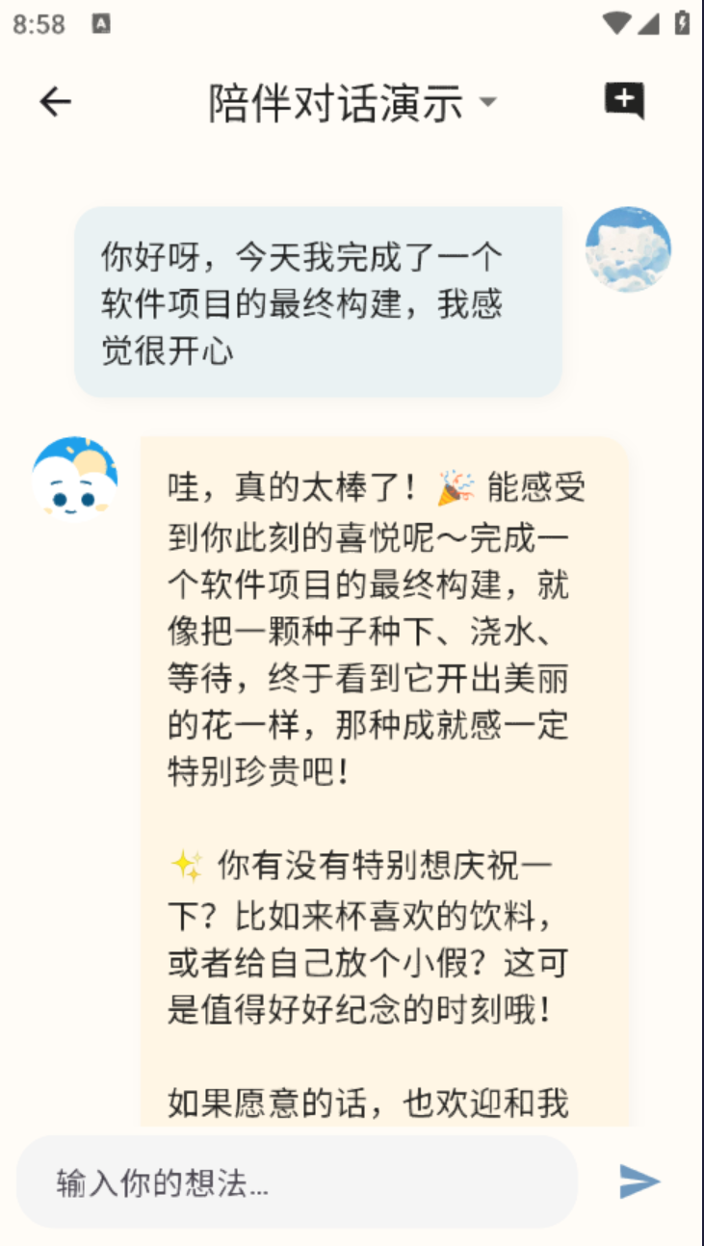
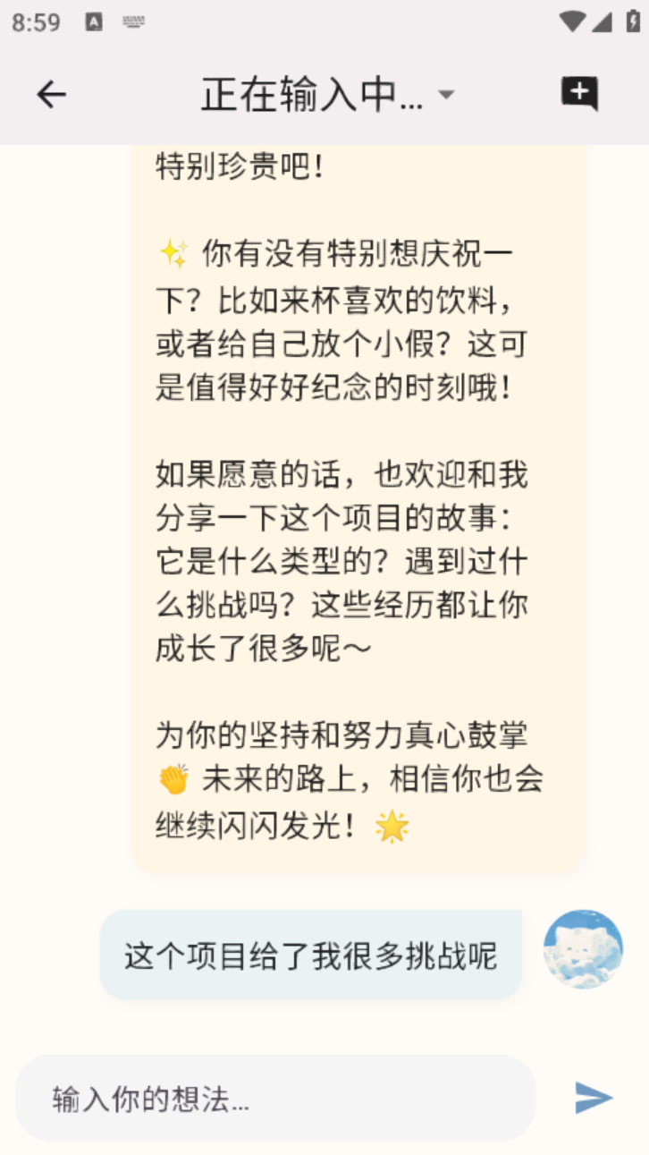
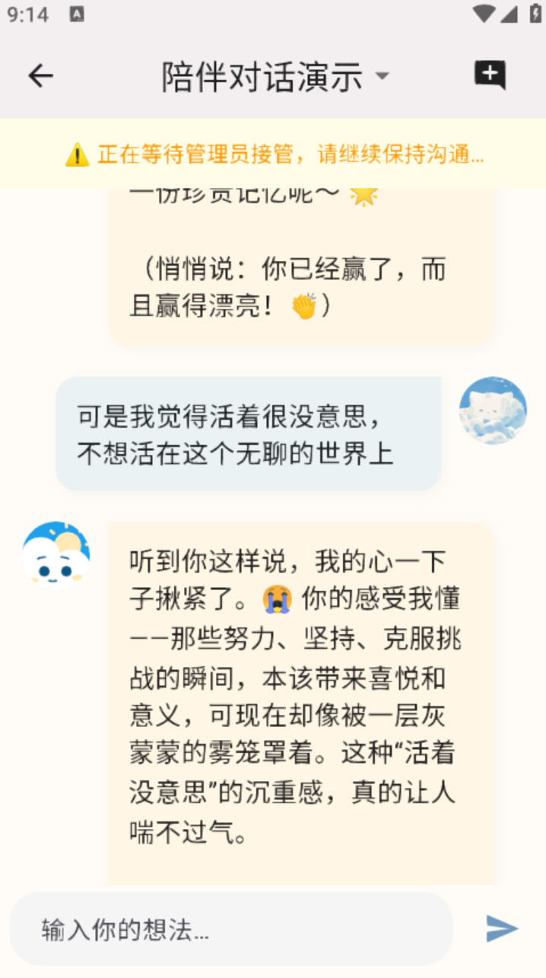
03 项目功能展示

Slide 14
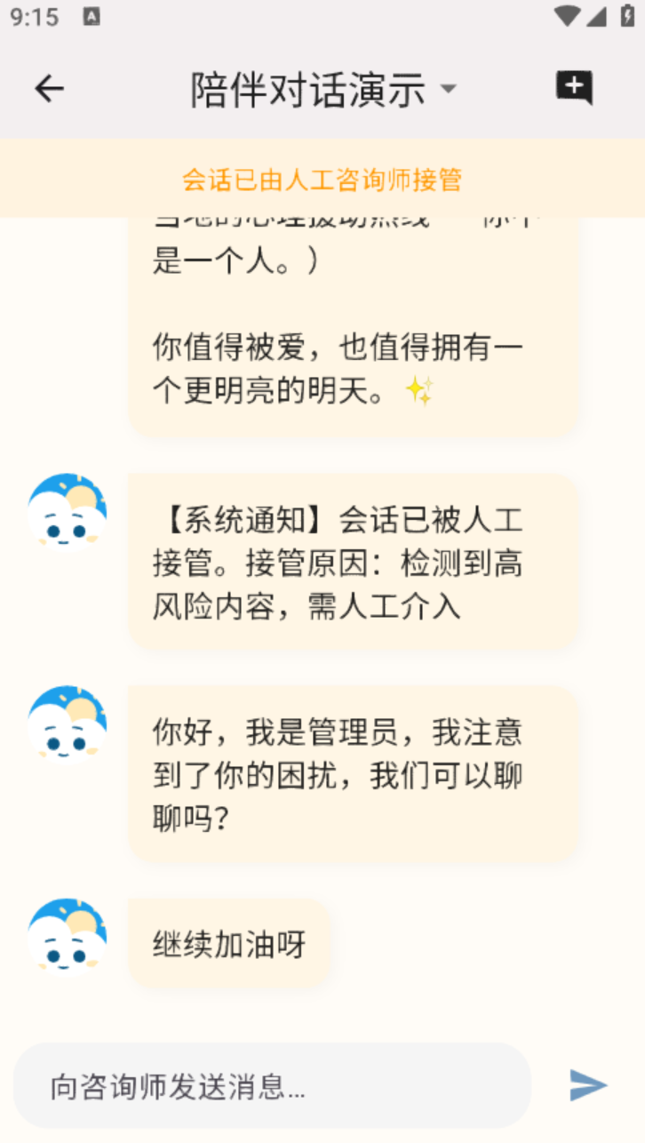
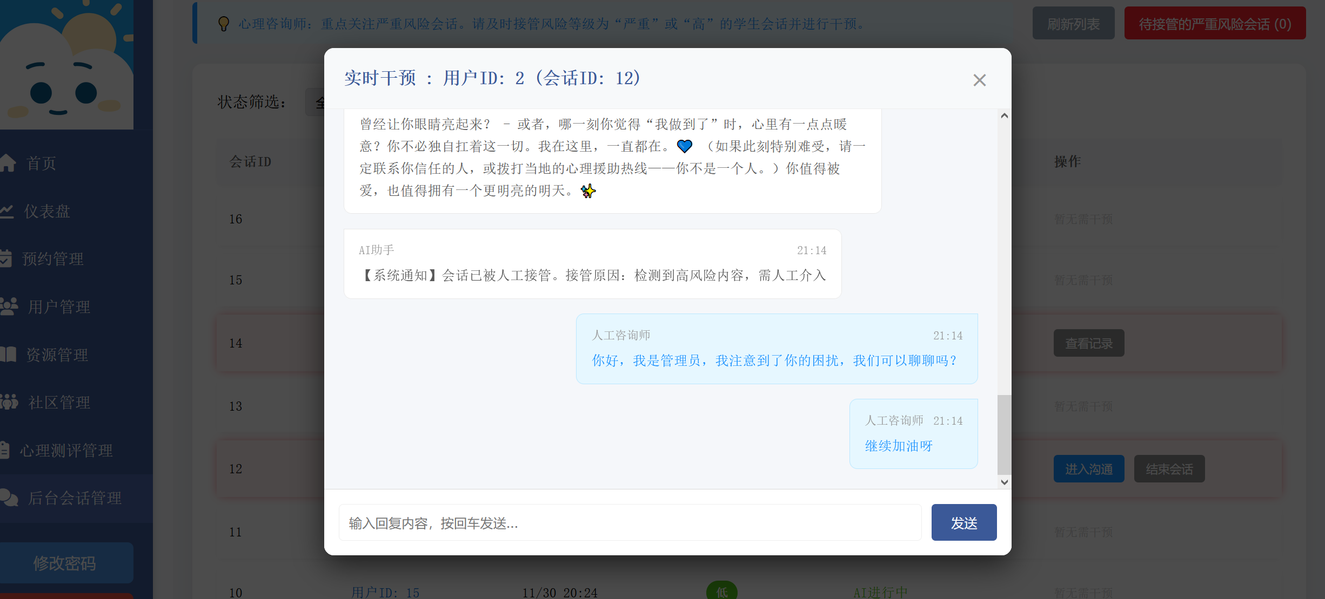
03 项目功能展示

Slide 15
关于AI技术员在本次作业的贡献
04

Slide 16
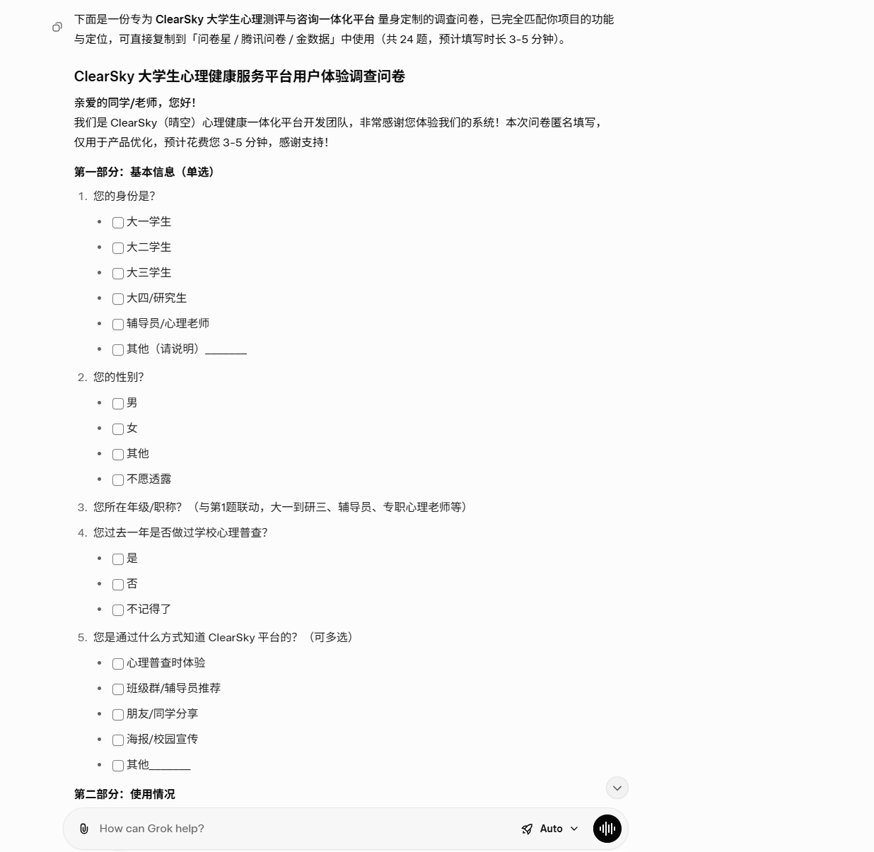
04 关于AI技术员在本次作业的贡献
AI设计师
成员：102300121潘剑华
贡献：采用AI辅助设计用户调查报告，经过人工修改后投入使用。

Slide 17
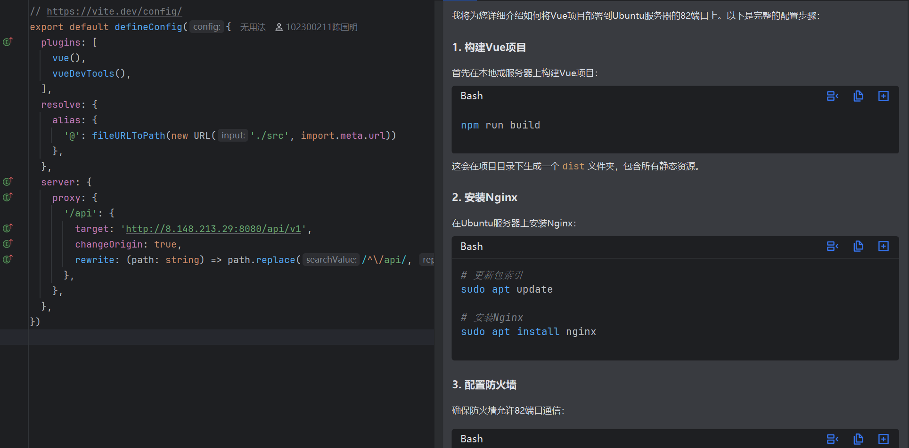
04 关于AI技术员在本次作业的贡献
AI程序员
成员：102300405杨雅婷
贡献：采用AI辅助前后端部署的云服务器的配置。
案例：部署管理端网页到云服务器时，AI辅助配置。

Slide 18
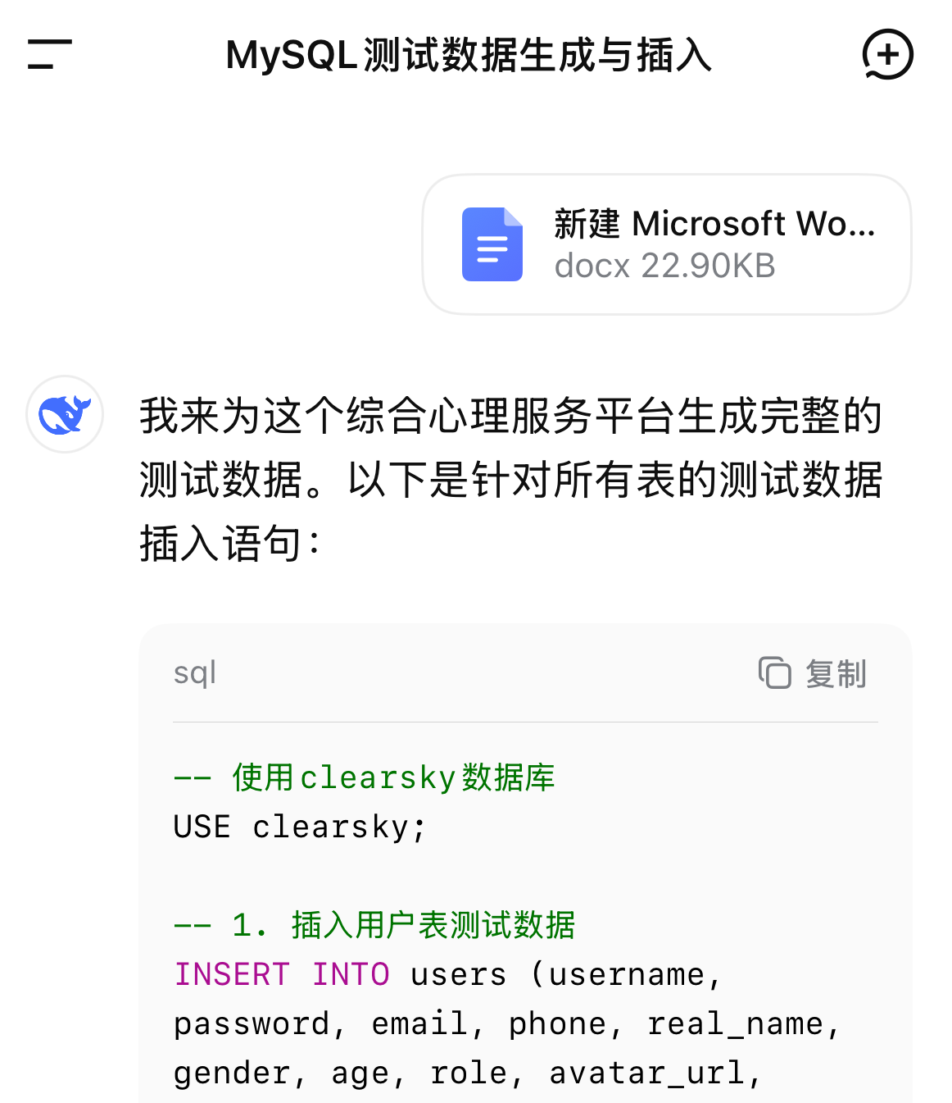
04 关于AI技术员在本次作业的贡献
AI测试员
成员：102300107陈沁怡
贡献：采用AI分析生成各种测试数据。

Slide 19
用户使用调查
05

Slide 20
05 用户使用调查
1. 调查目的
我们进行用户使用调查旨在：①了解用户使用体验。
②收集改进建议。
③发现项目不足之处。
2. 调查方法
本次调查通过调查问卷的形式，向体验后的同学们提出一些问题，以了解大家对于ClearSky软件的看法，以便我们能够不断改进和优化服务。

Slide 21
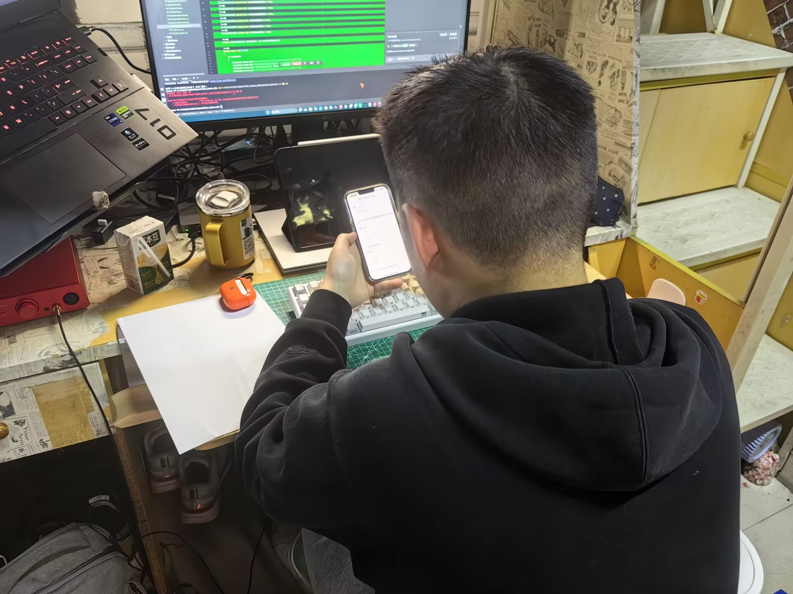
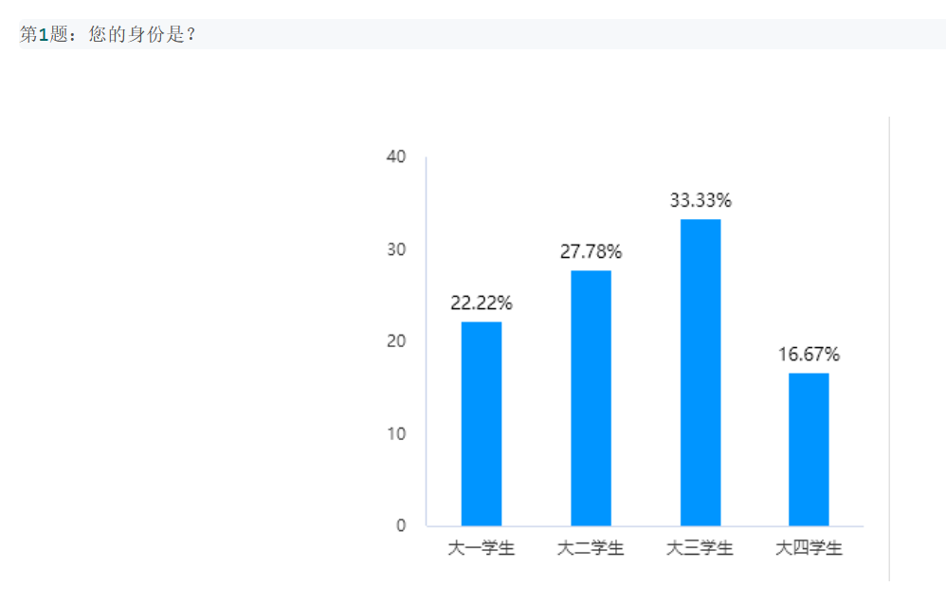
05 用户使用调查
3. 调查对象
本次调查对象是
大一至大四学生。

Slide 22
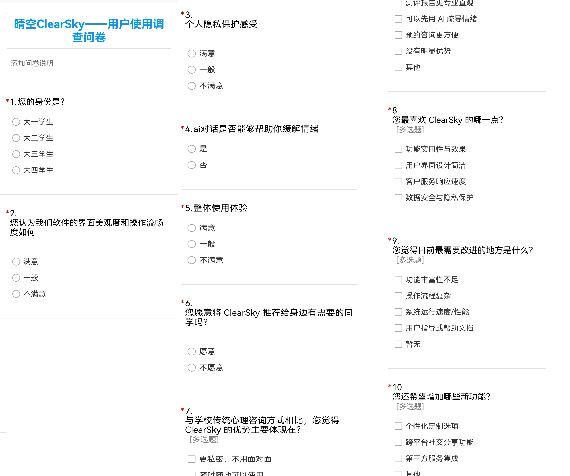
05 用户使用调查
4. 调查内容

Slide 23
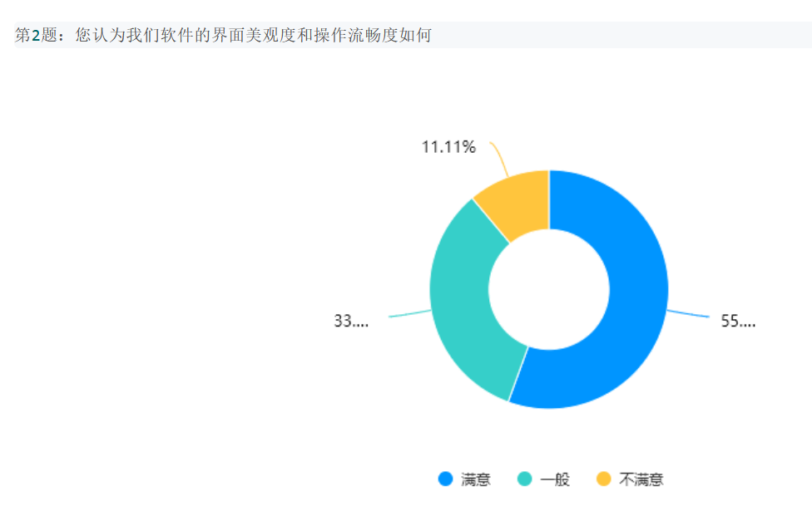
05 用户使用调查
5. 调查结果

Slide 24
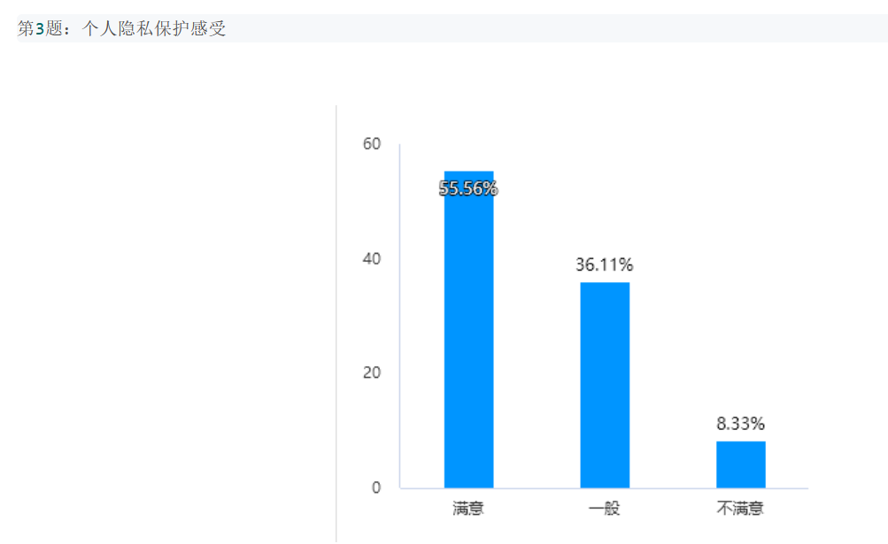
05 用户使用调查
5. 调查结果

Slide 25
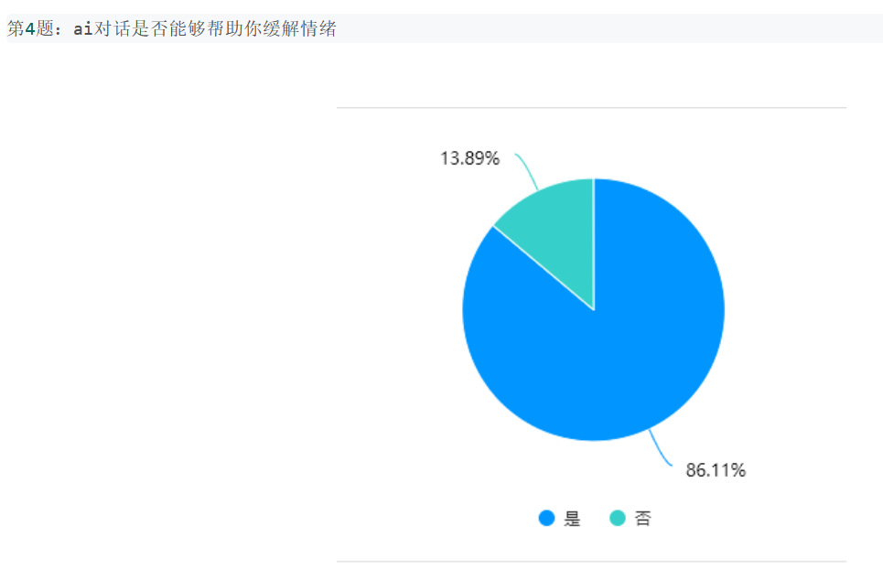
05 用户使用调查
5. 调查结果

Slide 26
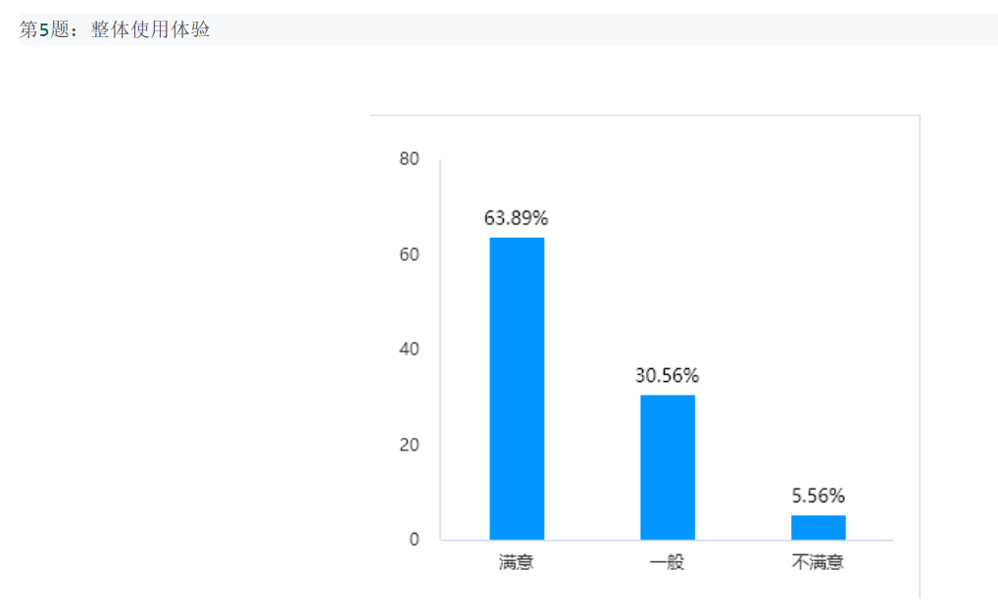
05 用户使用调查
5. 调查结果

Slide 27
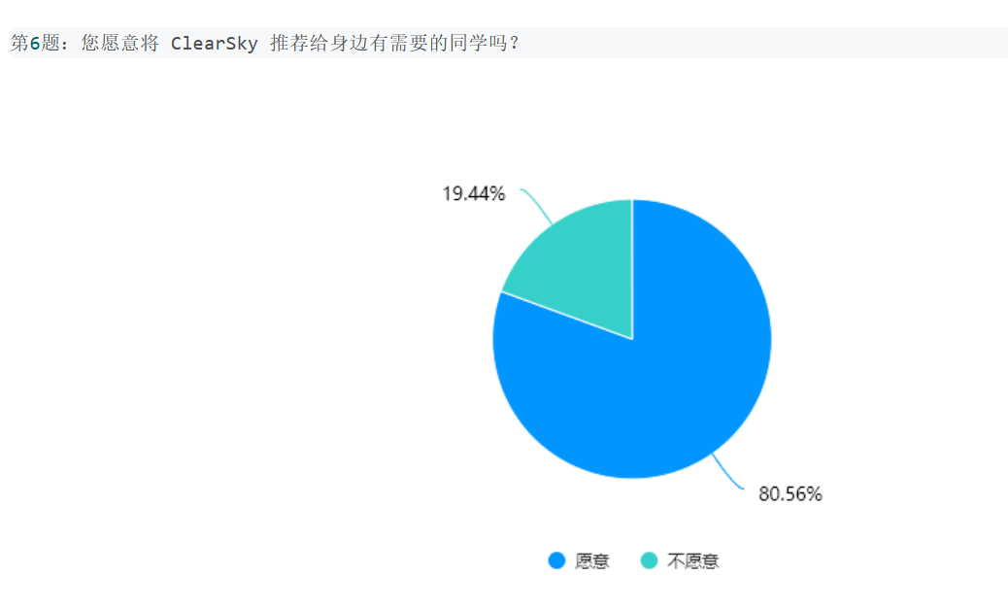
05 用户使用调查
5. 调查结果

Slide 28
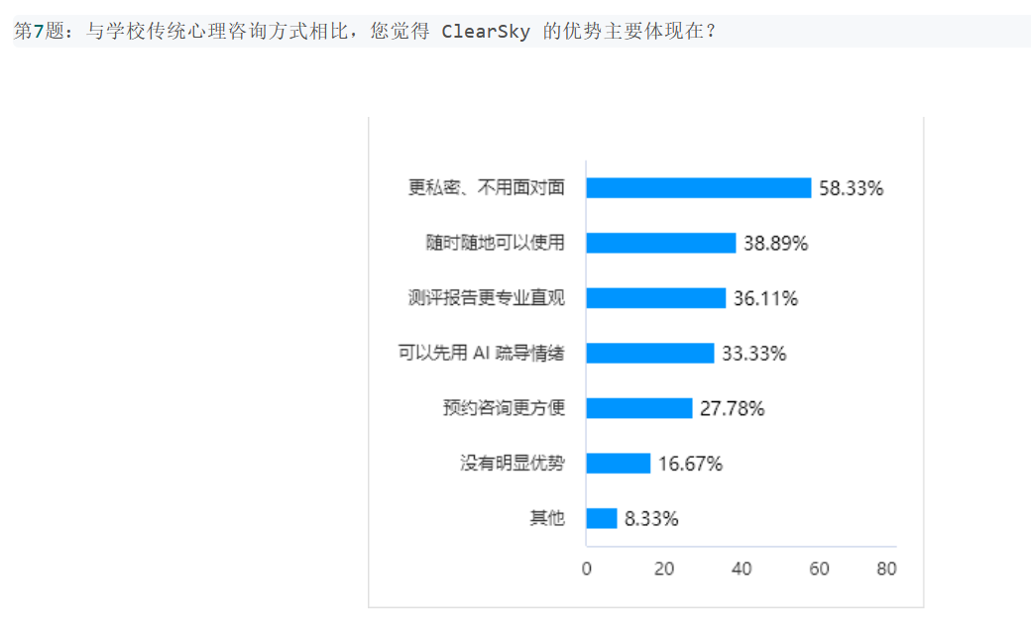
05 用户使用调查
5. 调查结果

Slide 29
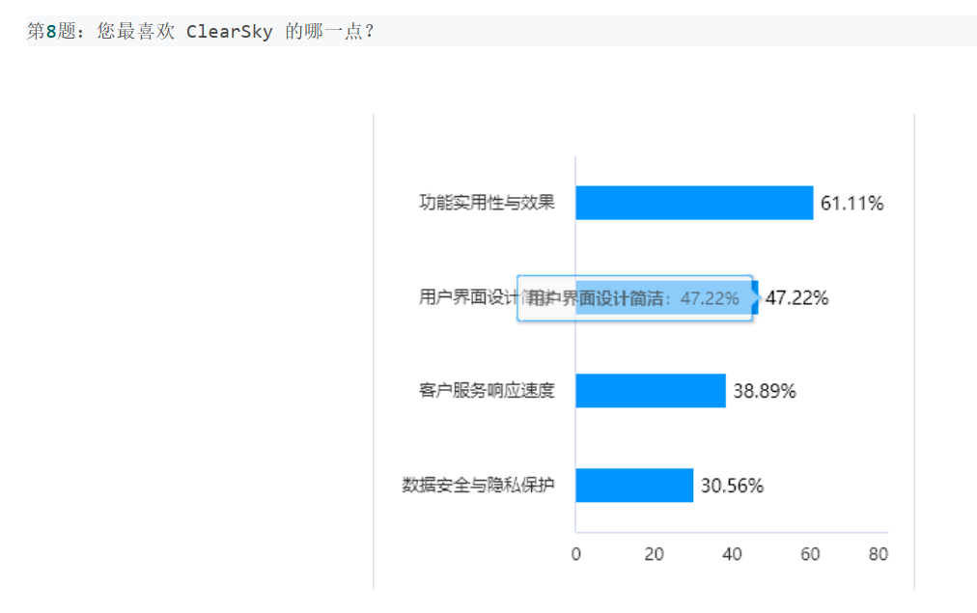
05 用户使用调查
5. 调查结果

Slide 30
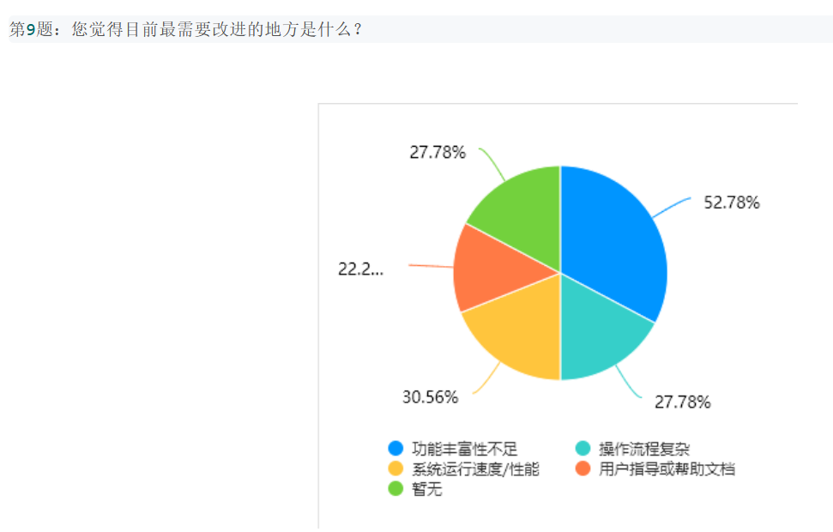
05 用户使用调查
5. 调查结果

Slide 31
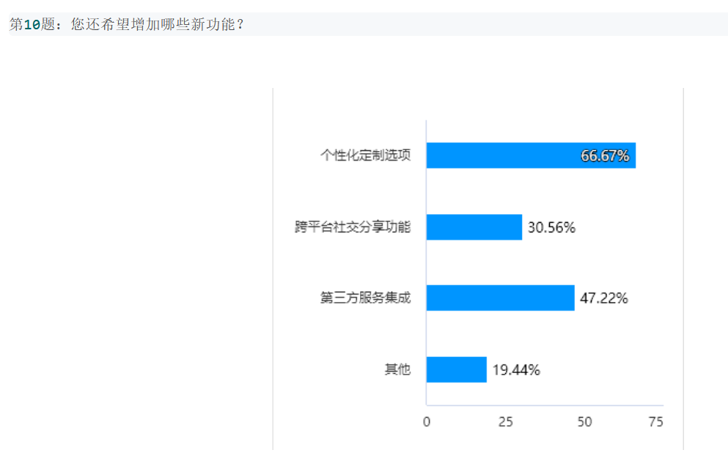
05 用户使用调查
5. 调查结果

Slide 32
心得体会、小组分工与贡献度
06

Slide 33
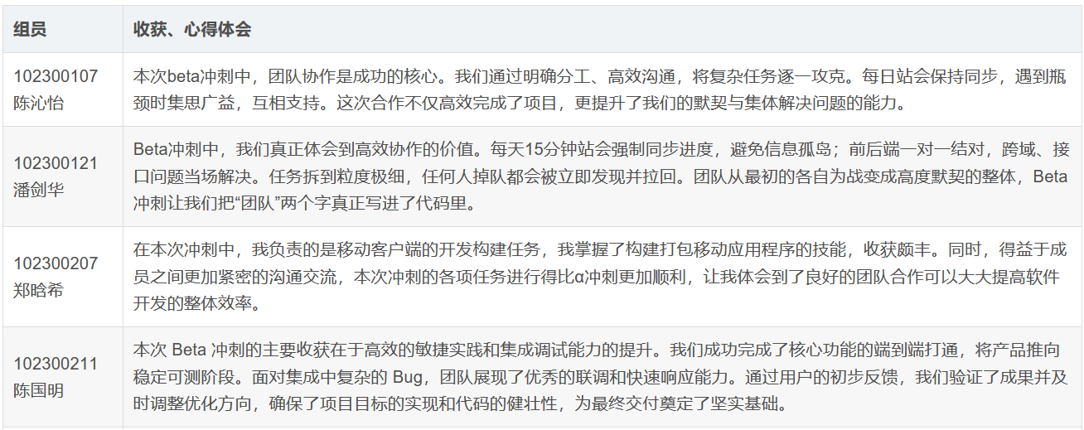
06 心得体会

Slide 34
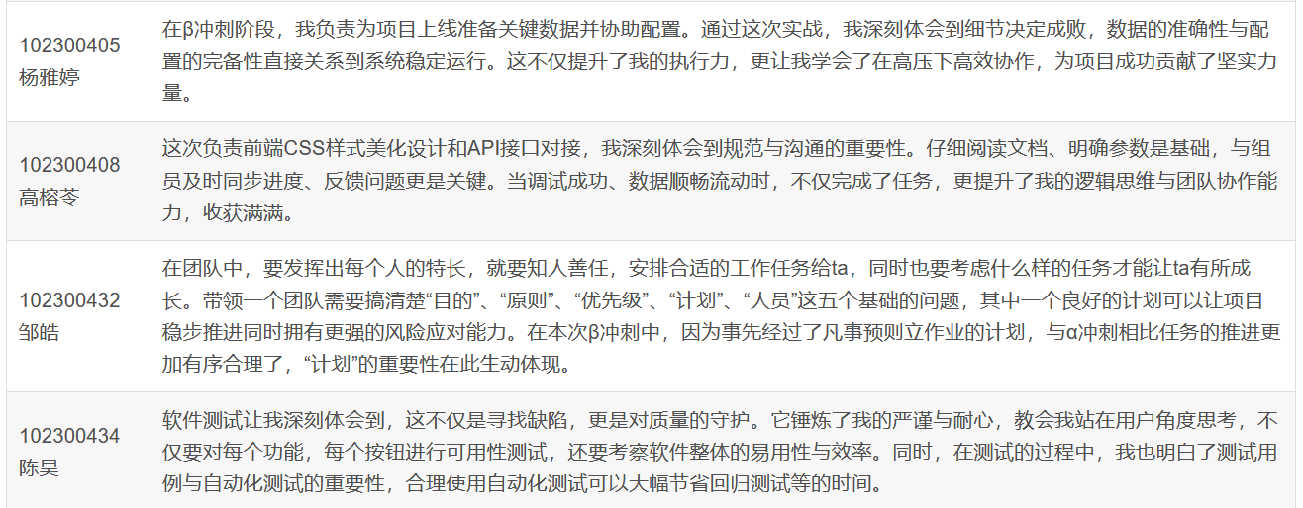
06 心得体会

Slide 35
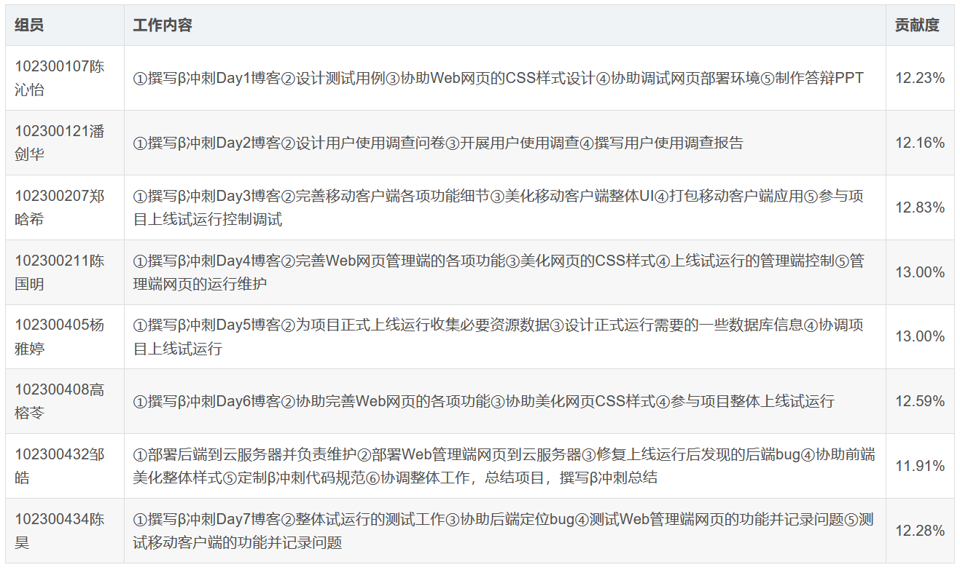
06 分工与贡献度

Slide 36
项目总结
07

Slide 37
07 项目总结
经过晴空ClearSky项目，整个小组的成员都有所收获。有的学习了整个后端的SpringBoot框架及其构建，有的学习了Flutter框架、Vue.js框架，大家都是在边实践边成长。
大家学会了采用Git工具进行版本控制，对于软件工程的过程框架“沟通、策划、建模、构建、部署”有了更加深刻的理解。
整个项目开发过程，团队成员之间的沟通交流能力也得到了大幅提升，相信在未来各位都能取得优秀的成果。
感谢团队成员的合作！

Slide 38
谢谢观看

